Slide 1
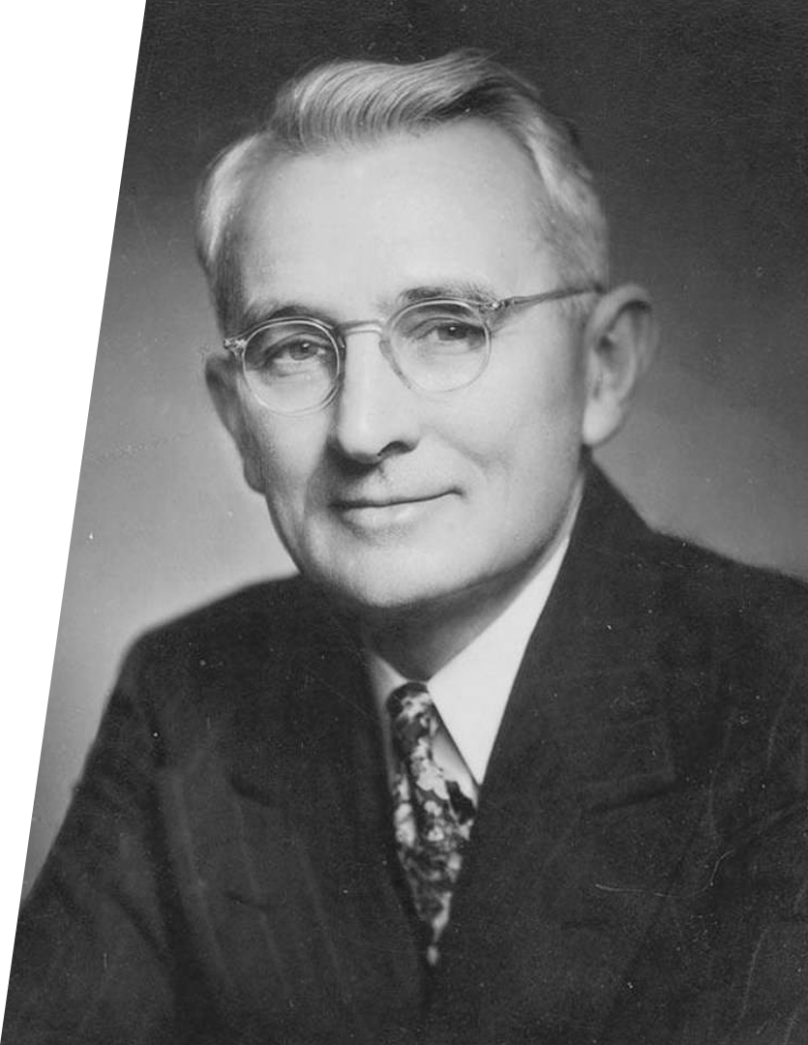
Вынужденные колебания. Резонанс (практика)
Д. Б. Карнеги

Slide 2
Задача 1. На рисунке изображена зависимость амплитуды установившихся колебаний маятника от частоты вынуждающей силы (резонансная кривая). Определите резонансную частоту и амплитуду колебаний этого маятника при резонансе.
РЕШЕНИЕ
$$A, см$$
Резонанс — явление резкого возрастания амплитуды вынужденных колебаний при приближении частоты вынуждающей силы к собственной частоте маятника.
$$14$$
Резонансная частота:
$$ν_{рез}=6 Гц.$$
Амплитуда колебаний:
$$A_{max}=14 см.$$
$$2$$
$$0$$
ОТВЕТ: ν_{рез} = 6 Гц; A_{max} = 14 см.
$$1$$
$$6$$
$$ν, Гц$$

Slide 3
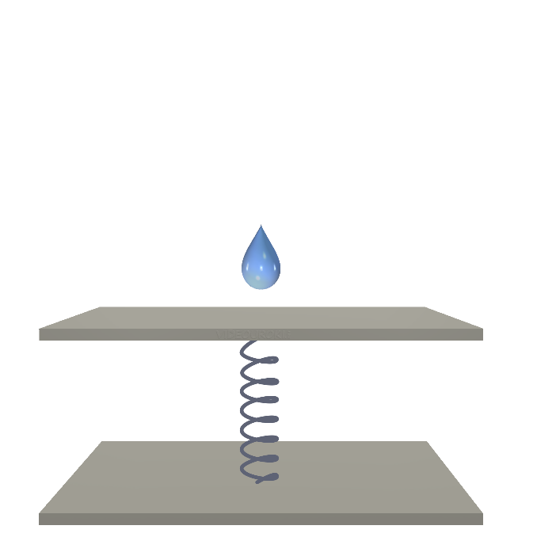
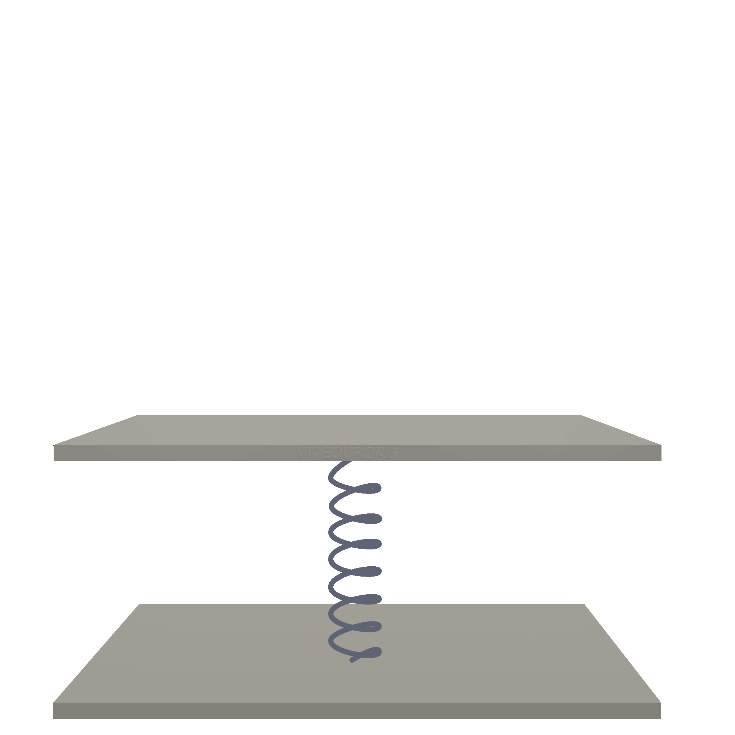
Задача 2. Капли воды падают через одинаковые промежутки времени с некоторой высоты на пластину, закреплённую на пружине. Частота собственных колебаний пластины равна ω₀. Известно, что амплитуда колебаний пластины при этом оказывается максимальной. Найдите расстояние между отрывающейся каплей и ближайшей к ней падающей каплей.
$$ω_{0}$$
$$A=A_{max}$$
$$h= ?$$
ДАНО
РЕШЕНИЕ
$$ω_{0}$$
$$h=\frac{gτ^{2}}{2}.$$
Искомое расстояние:
$$A=A_{max}$$
$$h$$
Условие резонанса:
$$ω_{0}=ω.$$
$$h= ?$$
Время, через которое падают капли:
$$τ=T_{0}.$$
$$T_{0}=\frac{2π}{ω_{0}}.$$
Период собственных колебаний:
$$h=\frac{g}{2}{\left(\frac{2π}{ω_{0}}\right)}^{2}$$
$$=\frac{2gπ^{2}}{ω_{0}^{2}}.$$
Тогда

Slide 4
Задача 3. К динамометру подвесили груз, вывели его из состояния равновесия и отпустили. Определите частоту колебаний, возникших в системе, если после их прекращения указатель динамометра остановился на расстоянии 6 см от нулевого положения.
$$ν= ?$$
$$Δl=6∙{10}^{−2} м$$
ДАНО
РЕШЕНИЕ
$$Δl=6∙{10}^{−2} м$$
$$T=2π\sqrt{\frac{m}{k}}.$$
Период колебаний:
$${\vec{F}}_{упр}$$
$$ν= ?$$
$$ν=\frac{1}{T}=\frac{1}{2π}\sqrt{\frac{k}{m}}.$$
Частота колебаний:
$$m\vec{g}$$
$${\vec{F}}_{упр}+m\vec{g}=\vec{0}.$$
$$y$$
Условие равновесия:
$$Oy: F_{упр}=mg$$
$$=kΔl$$
$$⟹k=\frac{mg}{Δl}.$$
Закон Гука:
$$F_{упр}=kΔl.$$

Slide 5
Задача 3. К динамометру подвесили груз, вывели его из состояния равновесия и отпустили. Определите частоту колебаний, возникших в системе, если после их прекращения указатель динамометра остановился на расстоянии 6 см от нулевого положения.
ДАНО
РЕШЕНИЕ
$$Δl=6∙{10}^{−2} м$$
$$T=2π\sqrt{\frac{m}{k}}.$$
Период колебаний:
$$ν=\frac{1}{2π}\sqrt{\frac{k}{m}}$$
$$=\frac{1}{2π}\sqrt{\frac{mg}{mΔl}}$$
$$=\frac{1}{2π}\sqrt{\frac{g}{Δl}}.$$
$${\vec{F}}_{упр}$$
$$ν= ?$$
Частота колебаний:
$$=\frac{1}{2π}\sqrt{\frac{k}{m}}.$$
$$=\frac{1}{T}$$
Частота колебаний:
$$ν$$
Жёсткость пружины:
$$k=\frac{mg}{Δl}.$$
$$m\vec{g}$$
Условие равновесия:
$${\vec{F}}_{упр}+m\vec{g}=\vec{0}.$$
$$ν≈\frac{1}{2∙3,14}∙\sqrt{\frac{10 м}{6∙{10}^{−2} м∙с^{2}}}$$
$$k=\frac{mg}{Δl}.$$
$$Oy: F_{упр}=mg$$
$$=kΔl$$
$$⟹$$
$$≈2 Гц.$$
Закон Гука:
$$F_{упр}=kΔl.$$
ОТВЕТ: v = 2 Гц.

Slide 6
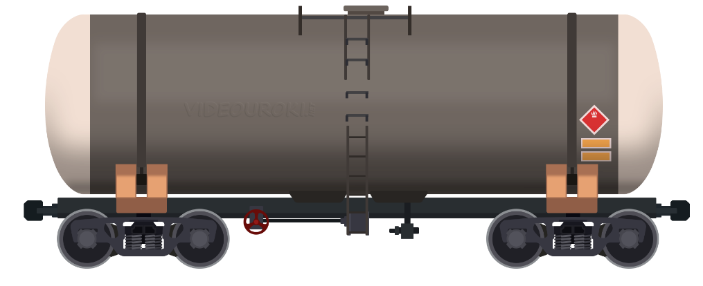
$$m=8∙{10}^{4} кг$$
$$k_{1}=2∙{10}^{5}\frac{Н}{м}$$
Задача 4. Вагон массой 80 т имеет четыре рессоры, жёсткостью 200 кН/м каждая. Через какой промежуток времени должны повторяться толчки от стыков рельсов, чтобы вагон начало сильно раскачивать?
$$T= ?$$
ДАНО
РЕШЕНИЕ
$$m=8∙{10}^{4} кг$$
$$T=2π\sqrt{\frac{m}{k}}.$$
Период собственных колебаний вагона:
$$k_{1}=2∙{10}^{5}\frac{Н}{м}$$
Жёсткость рессор вагона:
$$k=4k_{1}.$$
$$T= ?$$
$$T=2π\sqrt{\frac{m}{4k_{1}}}$$
$$=π\sqrt{\frac{m}{k_{1}}}.$$
Тогда
$$T≈3,14∙\sqrt{\frac{8∙{10}^{4} кг }{2∙{10}^{5}Н/м}}$$
$$≈2 с.$$
$${\vec{F}}_{вн}$$
ОТВЕТ: Т = 2 с.

Slide 7
Задача 5. При какой скорости поезда рессоры вагонов будут особенно сильно колебаться под действием толчков колёс на стыках рельсов? Длина рельса l, нагрузка на рессору F, рессора прогибается на h при нагрузке F₁.
$$υ= ?$$
$$l$$
$$F$$
$$h$$
$$F_{1}$$
ДАНО
РЕШЕНИЕ
$$l$$
Условие резонанса:
$$T_{0}=τ.$$
$$F$$
$$τ=\frac{l}{υ}.$$
Время повторения толчков:
$$h$$
$$F_{1}$$
$$T_{0}=2π\sqrt{\frac{m}{k}}$$
$$=2π\sqrt{\frac{Fh}{gF_{1}}}.$$
Период собственных колебаний:
$$υ= ?$$
$$m=\frac{F}{g}.$$
Масса груза:
$$k=\frac{F_{1}}{h}.$$
Жёсткость рессоры:

Slide 8
Задача 5. При какой скорости поезда рессоры вагонов будут особенно сильно колебаться под действием толчков колёс на стыках рельсов? Длина рельса l, нагрузка на рессору F, рессора прогибается на h при нагрузке F₁.
ДАНО
РЕШЕНИЕ
$$l$$
Условие резонанса:
$$T_{0}=τ.$$
Условие резонанса:
$$T_{0}=τ.$$
$$F$$
$$τ=\frac{l}{υ}.$$
Время повторения толчков:
$$τ=\frac{l}{υ}.$$
$$h$$
Время повторения толчков:
$$F_{1}$$
$$=2π\sqrt{\frac{m}{k}}$$
$$=2π\sqrt{\frac{Fh}{gF_{1}}}.$$
Период собственных колебаний:
$$T_{0}$$
$$T_{0}=2π\sqrt{\frac{Fh}{gF_{1}}}.$$
$$υ= ?$$
Период собственных колебаний:
$$m=\frac{F}{g}.$$
Масса груза:
$$2π\sqrt{\frac{Fh}{F_{1}g}}=\frac{l}{υ}$$
$$⟹υ=\frac{l}{2π}\sqrt{\frac{F_{1}g}{Fh}}.$$
Тогда
$$k=\frac{F_{1}}{h}.$$
Жёсткость рессоры:

Slide 9
$$k=300 \frac{Н}{м}$$
$$h=1,5 м$$
Задача 6. На чашку, подвешенную на пружине жёсткостью 300 Н/м, с высоты 1,5 м падает груз массой 200 г и остаётся лежать на чашке. Определите амплитуду установившихся колебаний, если массой чашки и пружины можно пренебречь.
$$m=0,2 кг$$
$$A= ?$$
ДАНО
РЕШЕНИЕ
$$k=300 \frac{Н}{м}$$
Закон сохранения импульса:
$$m\vec{υ}$$
$$+ \vec{0}=$$
$$\left(m+M\right)\vec{u}.$$
$$Ox: mυ=mu$$
$$⟹υ=u$$
$$=\sqrt{2gh}.$$
$$h=1,5 м$$
$$mgh=\frac{mυ^{2}}{2}$$
$$h$$
$$m=0,2 кг$$
Закон сохранения энергии:
$$⟹υ=\sqrt{2gh}.$$
$$A= ?$$
$$W_{п0}=\frac{kx^{2}}{2}$$
$$=\frac{m^{2}g^{2}}{2k}.$$
Потенциальная энергия пружины:
$$x$$
Условие равновесия:
$$mg=kx$$
$$⟹x=\frac{mg}{k}.$$
$$W_{k0}=\frac{mu^{2}}{2}$$
$$=\frac{m2gh}{2}=mgh.$$
$$x$$
Кинетическая энергия системы:

Slide 10
Задача 6. На чашку, подвешенную на пружине жёсткостью 300 Н/м, с высоты 1,5 м падает груз массой 200 г и остаётся лежать на чашке. Определите амплитуду установившихся колебаний, если массой чашки и пружины можно пренебречь.
ДАНО
РЕШЕНИЕ
$$+ \vec{0}=$$
$$k=300 \frac{Н}{м}$$
$$W_{п0}=\frac{m^{2}g^{2}}{2k}.$$
Закон сохранения импульса:
$$m\vec{υ}$$
$$\left(m+M\right)\vec{u}.$$
Потенциальная энергия пружины:
$$Ox: mυ=mu$$
$$⟹υ=u$$
$$=\sqrt{2gh}.$$
$$h=1,5 м$$
Кинетическая энергия системы:
$$W_{k0}=mgh.$$
$$mgh=\frac{mυ^{2}}{2}$$
$$h$$
$$m=0,2 кг$$
Закон сохранения энергии:
$$⟹υ=\sqrt{2gh}.$$
$$A= ?$$
$$=\frac{kx^{2}}{2}$$
$$=\frac{m^{2}g^{2}}{2k}.$$
Потенциальная энергия пружины:
$$W_{п0}$$
$$x$$
Условие равновесия:
$$mg=kx$$
$$⟹x=\frac{mg}{k}.$$
$$=\frac{mu^{2}}{2}$$
$$=\frac{m2gh}{2}$$
$$x$$
Кинетическая энергия системы:
$$W_{k0}$$
$$=mgh.$$

Slide 11
Задача 6. На чашку, подвешенную на пружине жёсткостью 300 Н/м, с высоты 1,5 м падает груз массой 200 г и остаётся лежать на чашке. Определите амплитуду установившихся колебаний, если массой чашки и пружины можно пренебречь.
ДАНО
РЕШЕНИЕ
$$k=300 \frac{Н}{м}$$
$$W_{п0}=\frac{m^{2}g^{2}}{2k}.$$
Потенциальная энергия пружины:
$$h=1,5 м$$
Кинетическая энергия системы:
$$W_{k0}=mgh.$$
$$m=0,2 кг$$
$$h$$
$$W_{п}=\frac{kA^{2}}{2}.$$
$$A= ?$$
Максимальная потенциальная энергия пружины:
$$x$$
Закон сохранения энергии:
$$W_{k0}+W_{п0}=W_{п}.$$
$$A$$
$$mgh+\frac{m^{2}g^{2}}{2k}=\frac{kA^{2}}{2}$$
$$⟹A^{2}=\frac{2}{k}\left(mgh+\frac{m^{2}g^{2}}{2k}\right)$$
$$=\frac{mg}{k}\left(2h+\frac{mg}{2k}\right).$$
$$x$$

Slide 12
Задача 6. На чашку, подвешенную на пружине жёсткостью 300 Н/м, с высоты 1,5 м падает груз массой 200 г и остаётся лежать на чашке. Определите амплитуду установившихся колебаний, если массой чашки и пружины можно пренебречь.
ДАНО
РЕШЕНИЕ
Закон сохранения энергии:
$$W_{k0}+W_{п0}=W_{п}.$$
$$k=300 \frac{Н}{м}$$
$$W_{п0}=\frac{m^{2}g^{2}}{2k}.$$
Потенциальная энергия пружины:
$$A^{2}=\frac{mg}{k}\left(2h+\frac{mg}{2k}\right).$$
$$h=1,5 м$$
Кинетическая энергия системы:
$$W_{k0}=mgh.$$
$$m=0,2 кг$$
$$h$$
$$A=\sqrt{\frac{mg}{k}\left(2h+\frac{mg}{2k}\right)}.$$
Амплитуда колебаний:
$$W_{п}=\frac{kA^{2}}{2}.$$
$$A= ?$$
Максимальная потенциальная энергия пружины:
$$A≈\sqrt{\frac{0,2 кг∙10\frac{м}{с^{2}}}{300 \frac{Н}{м}}∙\left(2∙1,5 м+\frac{0,2 кг∙10\frac{м}{с^{2}}}{2∙300 \frac{Н}{м}}\right)}$$
$$x$$
Закон сохранения энергии:
$$W_{k0}+W_{п0}=W_{п}.$$
$$≈0,14 м.$$
$$A$$
$$mgh+\frac{m^{2}g^{2}}{2k}=\frac{kA^{2}}{2}$$
$$=\frac{2}{k}\left(mgh+\frac{m^{2}g^{2}}{2k}\right)$$
$$=\frac{mg}{k}\left(2h+\frac{mg}{2k}\right).$$
$$⟹$$
$$A^{2}$$
$$x$$
ОТВЕТ: А = 14 см.

Slide 13
Не подражайте другим. Найдите себя и будьте собой.
Д. Б. Карнеги

